Slide 1

sistemas embebidos
Integrantes:
Martha Diana Ramirez Torres
Juan Manuel Hernández Hernández
Isai Fomperoza Salgado

Slide 2


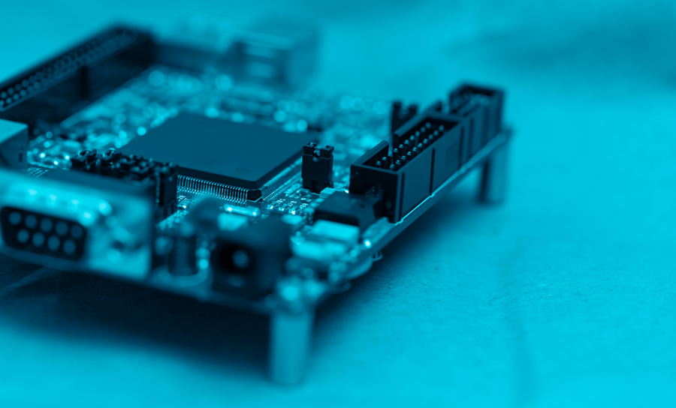
Introducción
¿Qué son los Sistemas Embebidos?
Un Sistema Embebido es un sistema electrónico diseñado para realizar pocas funciones en tiempo real, según sea el caso. Al contrario de lo que ocurre con las computadoras, las cuales tienen un propósito general, ya que están diseñadas para cubrir un amplio rango de necesidades y los Sistemas Embebidos se diseñan para cubrir necesidades específicas.

Slide 3
¿Qué les hace distintos?
Deben ser confiables,
- La confiabilidad, en inglés reliability R(t), es la probabilidad de que el
sistema trabaje correctamente dado que está funcionando en t=0.
- La mantenibilidad, en inglés Maintainability M(d), es la probabilidad de
que el sistema vuelva a trabajar correctamente d unidades de tiempo
después de un fallo.
- La disponibilidad, en inglés Availability A(t), es la probabilidad de que el
sistema esté funcionando en el tiempo t.

Slide 4
- La seguridad informática: consiste en disponer de una comunicación
confidencial y autentificada.
- La creación de un sistema confiable debe ser considerada desde un
comienzo, no como una consideración posterior.
- Deben ser eficientes en cuanto a la energía, al tamaño de código, al
peso y al costo.
- Están dedicados a ciertas aplicaciones.
- Interfaces de usuario dedicadas (sin ratón, keyboard y pantalla)

Slide 5
¿ DONDE SE APLICAN?
Se encuentran frecuentemente conectados a ambientes físicos a través de sensores y actuadores.
Son sistemas híbridos (es decir, poseen partes analógicas + digitales), típicamente son sistemas reactivos, los cuales son “aquellos que están en interacción continua con su entorno y su ejecución es a un ritmo determinado por ese entorno” (Bergé, 1995).
Casi todos los dispositivos mecánicos de hoy en día tendrán un sistema integrado en su interior, incluyendo un reloj, un coche, un microondas, una alarma de humo o una lavadora.

Slide 6
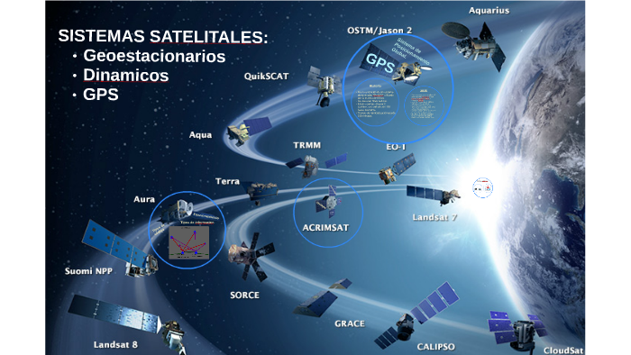
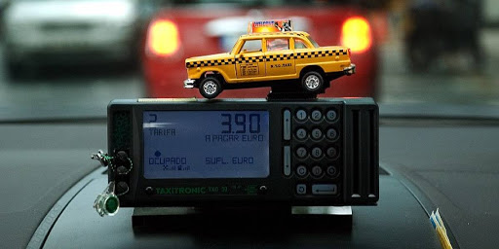
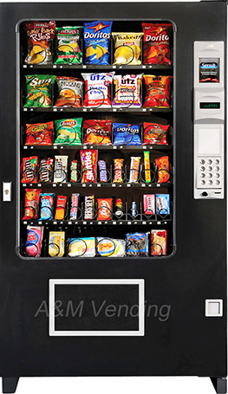
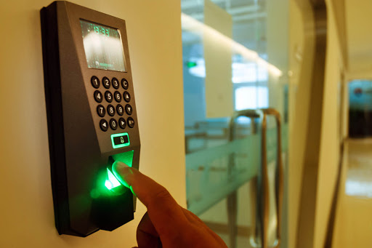
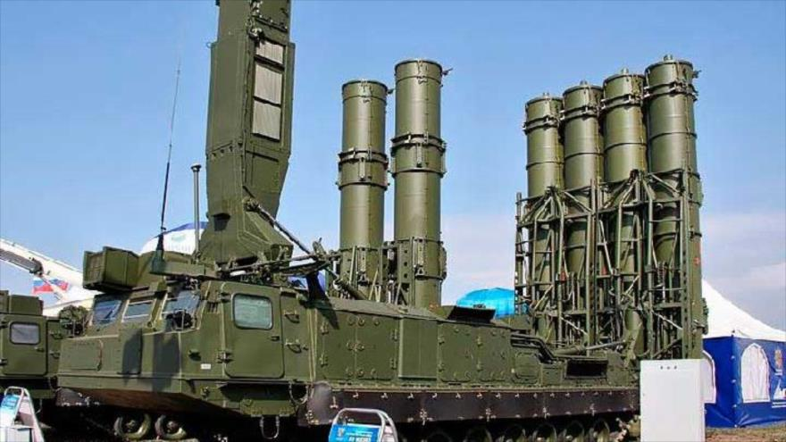
¿En dónde se encuentran los Sistemas Embebidos?

Slide 7
Automóvil sin conductor
Sistemas de radar en aviones
En una fábrica
Lidar es un dispositivo que proyecta láseres que rebotan en objetos para crear un mapa de alta resolución del entorno en tiempo real. Se utiliza para crear escaneos 3D rápidos y precisos.
Antena que lee geolocalización precisa.
Sensores ultrasónicos en ruedas traseras que detecta y evita obstáculos.
software que está programado para interpretar señales de tráfico comunes
Procesamiento de imágenes.
El procesado de la señal recibida o reflejada del sistema radar embarcado en un avión requiere alta potencia de cálculo además de ocupar poco espacio, pesar poco y soportar condiciones extremas de funcionamiento
Para controlar un proceso de montaje o producción. Una máquina que se encargue de una determinada tarea puede contener numerosos circuitos electrónicos y eléctricos para el control de motores, hornos, etc. que deben ser gobernados por un procesador

Slide 8
Sistemas embebidos en el mercado
Debido a su amplia aplicación dejando a varios sistemas antiguos obsoletos:
El software integrado constituyó la cuota de mercado más alta del 71,3 % en 2019. El segmento de productos incluye software y hardware. El software integrado constituyó la cuota de mercado más alta del 71,3 % en 2019. Las innovaciones de ritmo rápido en el segmento de software han aumentado su demanda en los últimos años.

Slide 9
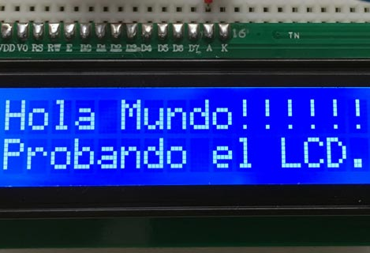
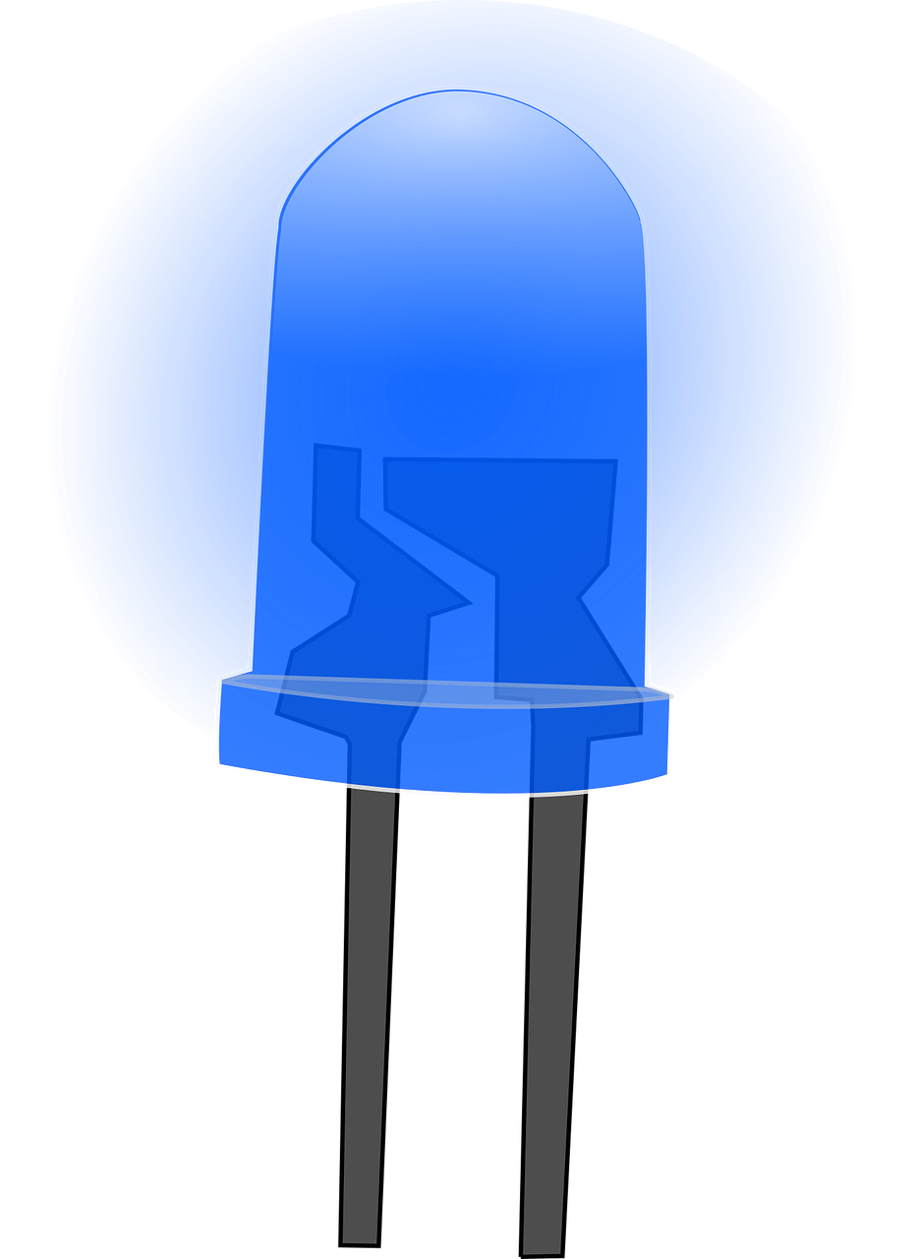
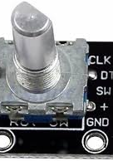
Interfaces
Las interfaces de operador (Hombre-Máquina-HMI) – monitores, interruptores, botones, indicadores, emisores individuales o grupales de los diferentes tipos de señales, motores eléctricos, solenoides y otros.
Las características del software son las siguientes: robustez, facilidad de uso, presentación clara de la información, diseño atractivo, flexibilidad de proyecto. -

Slide 10
Beneficios
Debido a que los sistemas embebidos normalmente sólo tienen una función, son capaces de operar con muy poco consumo de energía y pueden caber en un espacio pequeño en comparación con otros componentes. También son muy baratos, por lo que son una forma muy eficiente de controlar los dispositivos. Los sistemas integrados también son de muy bajo mantenimiento, rara vez necesitan cambios de hardware o programación. Esto los hace muy útiles para integrarse en dispositivos que no necesitan mantenimiento para el usuario final. Debido a que solo necesitan completar una tarea, una y otra vez, los sistemas integrados son ideales para su uso en dispositivos que no necesitan actualización para funcionar eficazmente.

Slide 11
DIficultades
Para empezar, son muy difíciles de actualizar, ya que su naturaleza ‘embebida' significa que a veces están en lugares muy profundos o inaccesibles dentro de la máquina en general. El nivel profundo de integración del sistema integrado también significa que es difícil arreglar algo cuando sale mal.
Para que un reemplazo tenga éxito y supere eficazmente los problemas, es probable que todo el dispositivo deba ser totalmente deconstruido con otros componentes eliminados, con la pieza reemplazada y reprogramada para funcionar.
A menudo, es más rentable que toda la máquina sea reemplazada en lugar de una sola pieza cuando se combinan los costos de mano de obra y los nuevos costos de componentes.

Slide 12
Características del Diseñador de Sistemas Embebidos
La mayoría de los ingenieros de software trabajan en C.
Conoce la programación controladores de dispositivos y programación de sistemas.
Programar microcontroladores es esencial.
Programar en C o Assembly es necesario para poder optimizar tu código.
Diseño esquemático, el diseño de placa integrada, electrónica de potencia, diseño de PCB y las tareas que dependen del dominio analógico.
Habilidad para trasladar un proyecto de la especificación a su producción.
Trabajo con clientes para entender el problema real a ser resuelto.

Slide 13
Metodologías de Diseño
Conocimiento del problema real para una buena solución.
Entendimiento de los compiladores y plataformas.
Una buena metodología al momento de desarrollar la solución.
Conocimientos de herramientas que ayuden a automatizar y desarrollar un diseño de calidad.

Slide 14
Objetivos del Diseño
El objetivo principal siempre será obtener un diseño funcional.
Deberá tener una respuesta rápida.
El diseño deberá tener una buena interfaz Usuario- máquina.
Optimiza procesos.
Costo de producción favorable.
Características físicas del diseño adecuadas para su funcionalidad y el entorno donde se pretende ocupar.

Slide 15
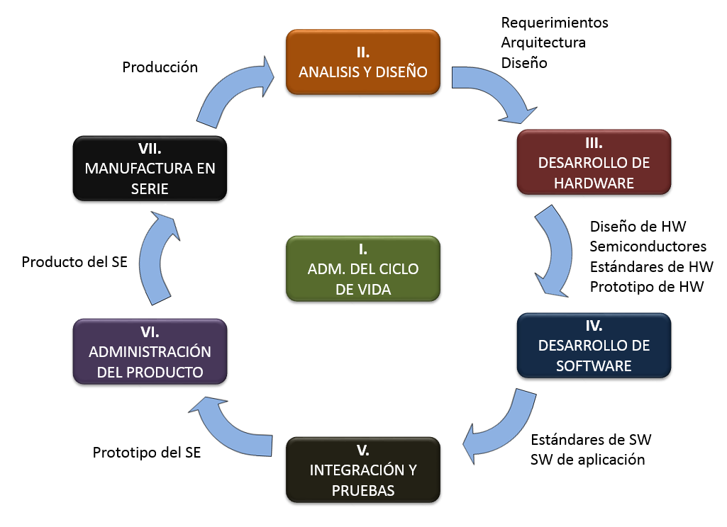
Desarrollo de un Sistema Embebido

Slide 16
Referencias
http://www.semanticwebbuilder.org.mx/es_mx/swb/Sistemas_Embebidos_Innovando_hacia_los_Sistemas_Inteligentes_
http://www.ieec.uned.es/investigacion/Dipseil/PAC/archivos/Informacion_de_referencia_ISE5_3_1.pdf
www.globenewswire.com › news-release › 2020/06/22
https://www.itpro.co.uk/hardware/30317/what-is-an-embedded-system
https://chsos20171914562blog.wordpress.com/2017/05/03/aplicaciones-de-los-sistemas-embebidos/
http://www.semanticwebbuilder.org.mx/es_mx/swb/Metodologias_en_el_diseno_de_sistemas_embebidos

